Slide 1
সবাইকে স্বাগতম

Slide 2
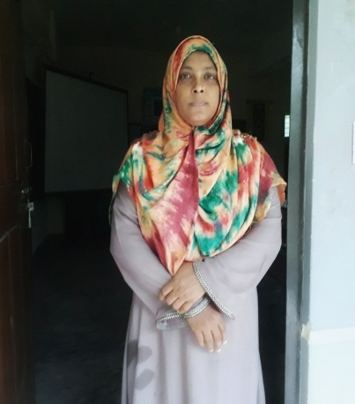
পরিচিতি
মোছাঃ মাহ্‌মুদা বেগম নূরী
সহকারী শিক্ষক
সমাজ বিজ্ঞান
দামোদরপুর ঢুকঢুকির হাট উচ্চ বিদ্যালয়
বদরগজ্ঞ,রংপুর
মোবাঃ ০১৭২৩-৩১৫৪৪৭
ই-মেইলঃ- mahmudab1979@gmail.com
শ্রেণিঃ ষষ্ঠ
বিষয়ঃবাংলা প্রথম পত্র
পাঠঃ কবিতা
সময়ঃ ৫০ মিনিট

Slide 3
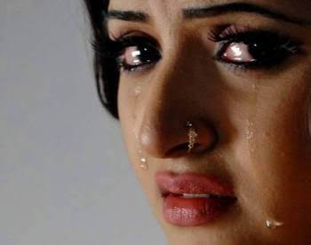
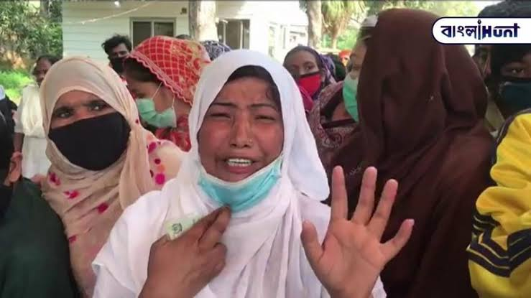
উপরের ছবিগুলোতে কি দেখতে পাচ্ছ?
উপরের ছবিগুলোতে কিসের অনুভূতি প্রকাশ পাচ্ছে?

Slide 4
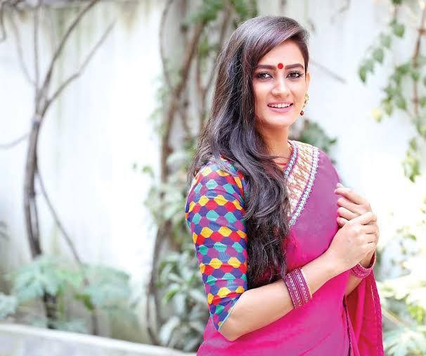
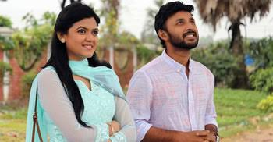
উপরের ছবিগুলোতে কি দেখতে পাচ্ছ?
উপরের ছবিগুলোতে কিসের অনুভূতি প্রকাশ পাচ্ছে?

Slide 5
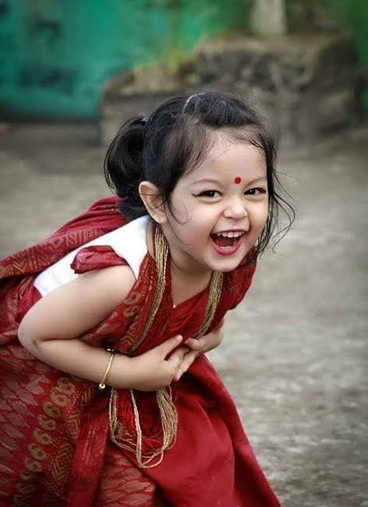
সুখ
কামিনী রায়

Slide 6
শিখনফল
এই পাঠ শেষে শিক্ষার্থীরা-
কবি কামিনী রায় এর পরিচিতি সম্পর্কে বলতে পারবে।
নতুন নতুন শব্দের অর্থ বলতে পারবে।
মানুষের প্রতি শ্রদ্ধা ও ভালোবাসার আনুভূতি প্রকাশ করতে পারবে।

Slide 7
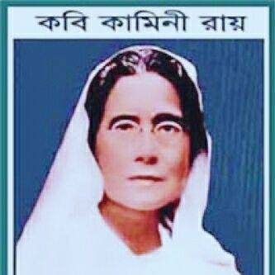
কবি পরিচিতি
কবি কামিনী রায়ের জন্ম ১৮৬৪ খ্রিষ্ঠাব্দে বাখরগঞ্জ জেলার বাসন্ডা গ্রামে।
তাঁর উল্লেখযোগ্য গ্রন্থ হচ্ছেঃ-নির্মাল্য,অশোক সংগীত,দীপ ও ধুপ, ও জীবনপথে।
সাহিত্য সাধনার স্বীকৃতি হিসাবে তিনি কলকাতা বিস্ববিদ্যালয়ের “জগত্তারিণী পদকে সম্মানিত হন।
কবি কামিনী রায়ে ১৯৩৩খ্রিষ্টাব্দে কলকতায় মৃত্যুবরন করেন।

Slide 8
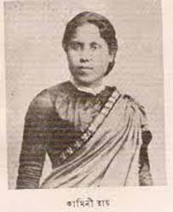
একক কাজ
কবি কামিনী রায়ের পরিচিতি সম্পর্কে যা জান বল ।

Slide 9
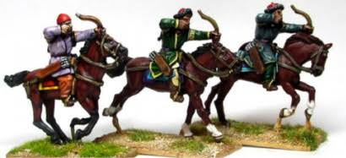
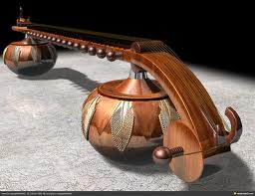
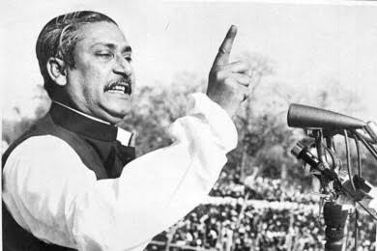
শব্দার্থ
দুঃখময়।
বিষাদময়
যুদ্ধ/লড়াই।
রণ
বাদ্যযন্ত্র বিশষের মাধ্যমে।
বীণে
উচ্চঃস্বরে
চড়া গলায়।

Slide 10
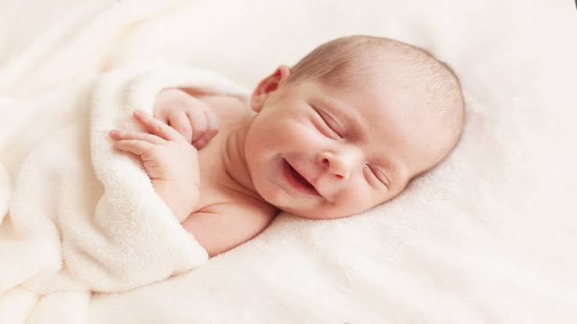
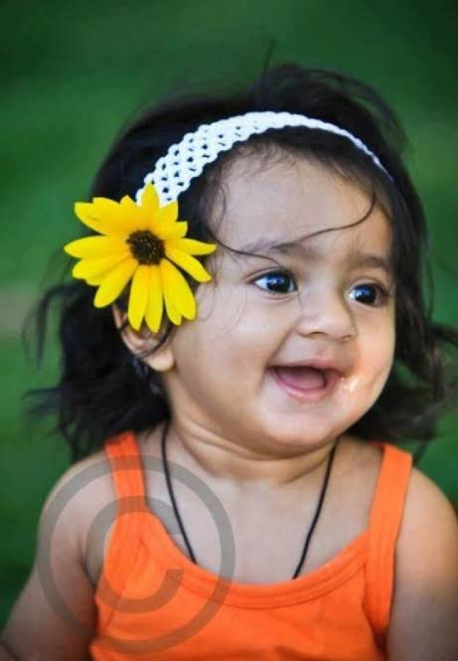
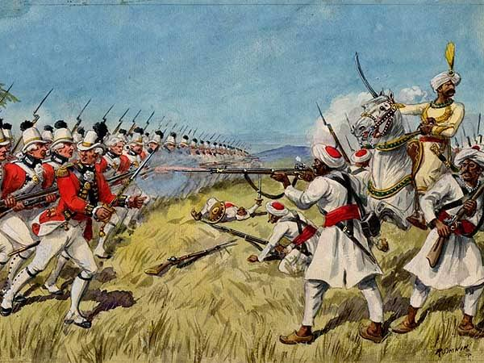
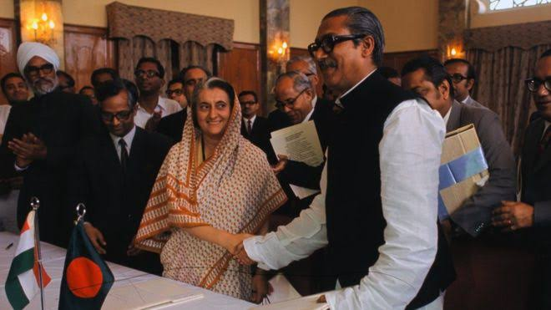
শব্দার্থ
সৃষ্টি করলেন।
সৃজিলা
নরে
মানুষকে।
সমর
যুদ্ধ।
কার্যক্ষেত্র
কাজের জায়গা।

Slide 11
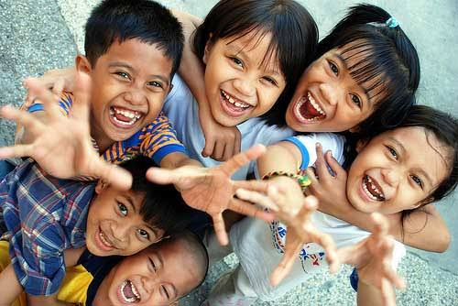
জোড়ায় কাজ
রণ,বীণে,সৃজিলা,বিধি,নরে,সমর,প্রশস্ত শব্দগুলোর অর্থ সহ তিনটি করে বাক্য তৈরী কর।

Slide 12
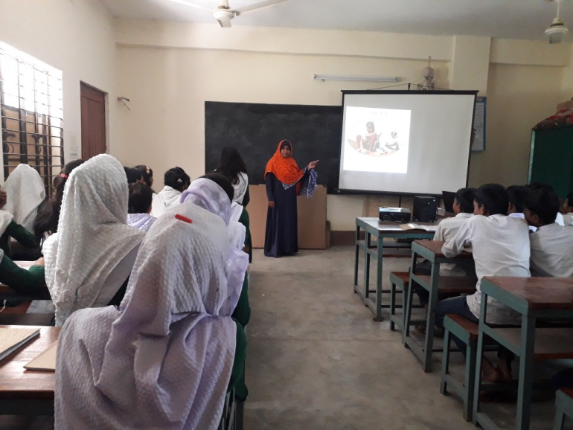
আদর্শ পাঠ

Slide 13
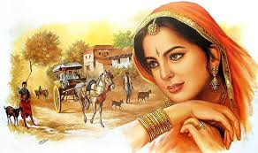
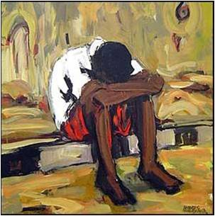
নাই কিরে সুখ? নাই কিরে সুখ?-
এ ধরা কি শুধু বিষাদময়?

Slide 14
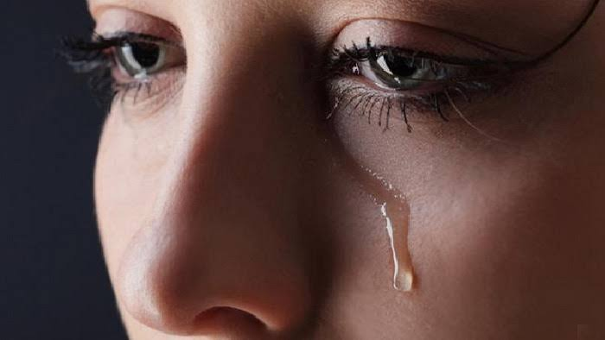
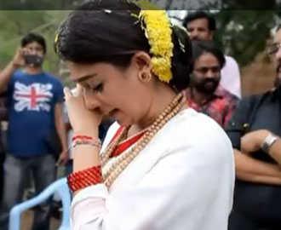
যাতনে জ্বলিয়া কঁদিয়া মরিতে
কেবলি কি নর জনম লয়?-

Slide 15
বল ছিন্ন বীণে,বল উচ্চঃস্বরে-
না-,না-,না-,মানবের তরে

Slide 16
আছে উচ্চ লক্ষ্য, সুখ উচ্চতর
না সৃজিলা বিধি কাঁদাতে নরে।

Slide 17
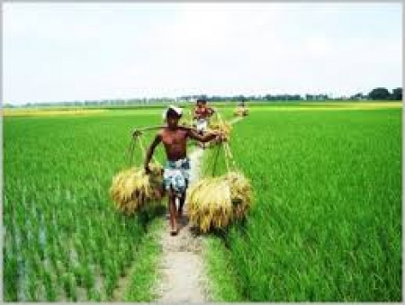
কার্যক্ষেত্র ঐ প্রসস্ত পড়িয়া
সমর-অংগন সংসার এই,

Slide 18
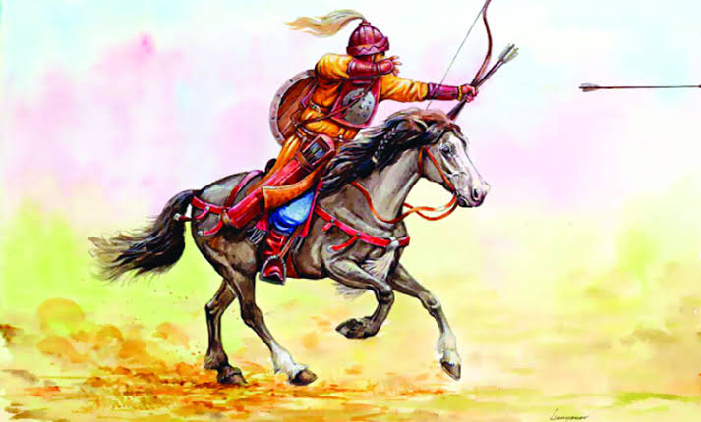
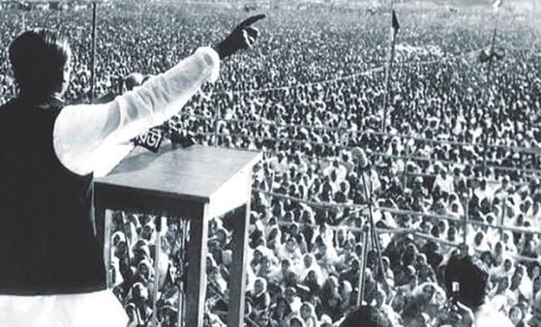
যাও বীরবেশে কর গিয়া রণ;
যে জিনিবে সুখ লভিবে সে-ই

Slide 19
দলীয় কাজ
যাও বীর বেশে কর গিয়া রণ;
যে জিনিবে সুখ লভিবে সে-ই
- মন্তব্যটি বিশ্লেষণ কর।

Slide 20
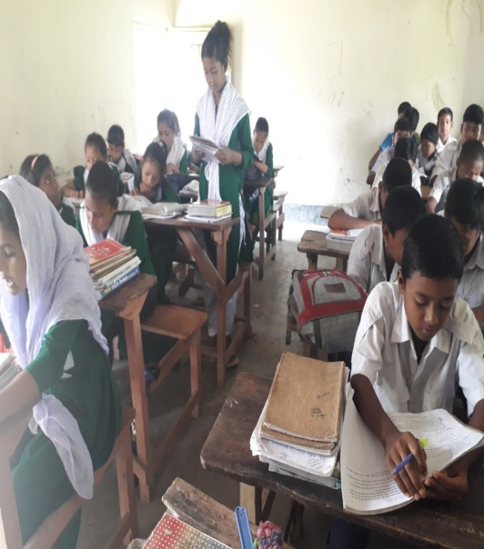
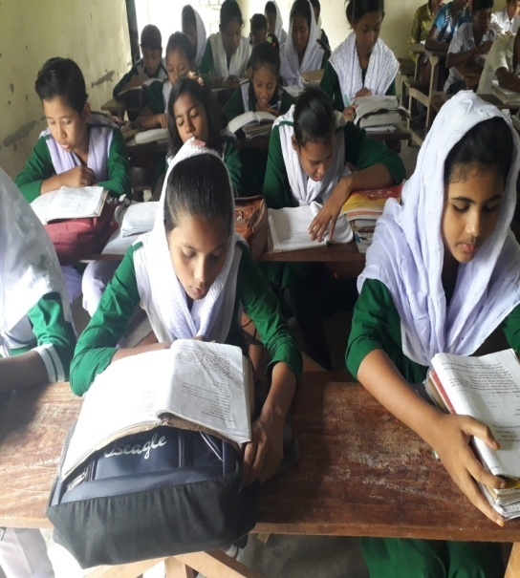
সরব পাঠ
নিরব পাঠ

Slide 21
মুল্যায়ন
কবি কামিনী রায় এর জন্ম কত সালে ?
“এ ধরা কি শুধু বিষাদময় ?- বলতে কবি কি বুঘিয়েছেন?
অবনী শব্দের অর্থ কী ?
সুখ কবিতাটি কোন কাব্যগ্রন্থের অন্তর্গত ?
সংসারকে কবি কী বলেছেন ?
উচ্চতর সুখ , বলতে কবি কি বুঘিয়েছেন ?

Slide 22
বাড়ির কাজ
অপরের দুঃখ,অভাব,অসুবিধাকে বড় করে দেখাই হচ্ছে প্রকৃত ভালোবাসা।–ব্যাখ্যা কর।

Slide 23
সবাইকে ধন্যবাদ

